Slide 1
Travel Go! 요구 명세서
20110596 방지훈
20100506 박수빈

Slide 2
목차
개요
기능적 요구사항
비기능적 요구사항
인수 조건
참고 자료

Slide 3
개요

Slide 4
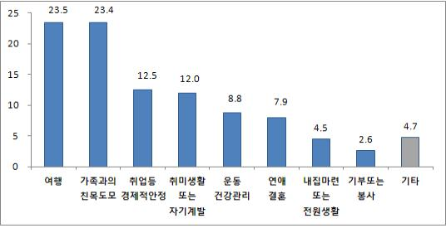
개요
현대 사회에서 성인
20대, 30대 대상
버킷리스트 조사
결과 ‘여행’ 이라는
응답이 가장 높다.
출처 KTV 여론조사

Slide 5
개요
현대인들의 버킷리스트
여행을 스마트하게
성취감과 만족감
명소 및 맛집 정보 흭득

Slide 6
시스템 대략 구조
기능 | 설명
명소 출력 | 사용자가 원하는 지역의 명소 출력
맛집 출력 | 사용자가 원하는 지역의 맛집 출력
맛집 리뷰 출력 | 맛집 클릭 시 사용자와 블로거의 리뷰와 평점 출력
명소 사진 촬영 및 비교 | 촬영된 명소의 사진을 DB에 저장돼있는 사진과 비교
SNS 공유하기 | 페이스북, 카카오톡, 트위터등 공유 기능
사용자 랭킹 출력 | 사용자들의 여행 클리어율 랭킹 출력

Slide 7
기능적 요구사항

Slide 8
기능 리스트
사용자 등록
사용자 수정
사용자 삭제
사용자 조회
명소 출력
맛집 출력
맛집 리뷰 출력
명소 사진 촬영
SNS 공유하기

Slide 9
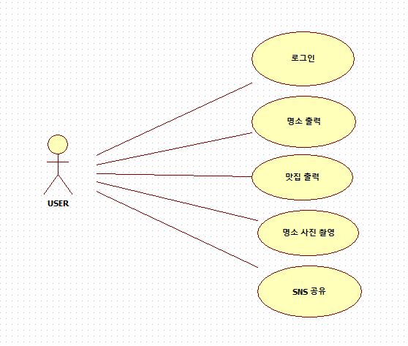
유스케이스 다이어그램

Slide 10
비기능 요구사항

Slide 11
성능 요구사항
앱에서 사진 업로드는 최대 5초 이내
사용자가 앱에서 로그인 요청 시 최대 1분 이내에 로그인

Slide 12
시스템 요구사항
스마트폰의 인터넷 연결 원활
스마트폰에서 사진촬영은 카메라 기능이 탑재 및 그 사이의 거리가 근접하여야 한다.
스마트폰은 위치정보 서비스 기능 탑재
사용자의 요청을 처리하기 위해 서버는 24시간 운용
PC는 window7(64bit)
모바일은 안드로이드 5.0이상의 OS를 사용

Slide 13
인수 조건

Slide 14
기능 시험 및 성능 시험
명소 촬영 시 DB에 저장된 사진과 비교가 원활하여야 한다.
DB에 저장된 정보들이 정상적으로 출력되어야 한다.
위치정보의 오차를 확인한다.
명소와 맛집의 정확도를 파악한다.

Slide 15
참고 자료

Slide 16
참고 자료
기능 | 설명
OPENCV | http://opencv.org/
네이버지도 API | http://developer.naver.com/wiki/pages/mapAPI
안드로이드 SNS 공유 | http://jhrun.tistory.com/131
Xamarin DEV | http://appmayday.com/Forms_Course

